Slide 1
9. MEZUNİYET ÖNCESİ TIP EĞİTİMİ ÇALIŞTAYI 2015-2016 TIP EĞİTİMİ ÖĞRENCİ KOMİSYONU DÖNEM 5 Sıla Birce Bilgiç & Melike Pelin Özdoğru

Slide 2
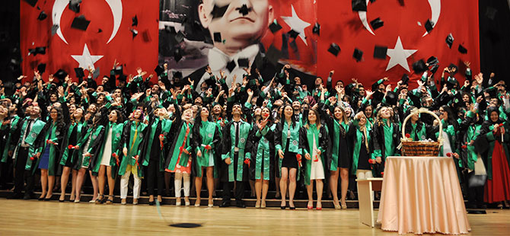

Slide 3
Dönem 5; 14 anabilimdalı stajı, 36 hafta, 171 + 27 (198) öğrenci
Ortopedi ve Travmatoloji
Fiziksel Tıp ve Rehabilitasyon
Nöroloji
Üroloji
Kulak Burun Boğaz
Göğüs Hastalıkları
Göz
Psikiyatri
Anestezi ve Reanimasyon
Beyin Cerrahisi
Adli Tıp
Göğüs Cerrahisi
Dermatoloji
Enfeksiyon Hastalıkları

Slide 4
Dönem 5;
2-3 haftada bir staj sonu sınavı
Her stajın teorik yükü
TUS çalışma temposu

Slide 5
Dönem 5; Tüm eğitim yılının değerlendirilmesi
Dönem 5 ögrencileri ile bir “anket” çalışması yapıldı.
Ankette;
Stajlar
Ders içerikleri, saatleri
Pratik saatleri
Eğitim materyalleri
Okulun fiziki koşulları (kütüphane, derslikler)
açısından değerlendirildi.

Slide 6
Staj grup sayılarının yarıya indirilmesi ve öğrenci sayısının iki katına cıkması:
*Staj grubunda kişi sayısının çok fazla olması *Stajdaki öğrenci mevcuduna uygun olarak pratiklerin yapılandırılmaması
*Kalabalık nedeniyle gerçekleştirilemeyen pratikler (poliklinikte hasta bakma, serviste hastabaşı pratiği, ameliyathanede gözlem şansı )

Slide 7
Çözüm
Grup sayılarının tekrar gözden geçirilmesi
Anabilim Dallarının staj eğitim programlarını grup sayısına göre yapılandırması
Bazı staj gruplarında teorik ders sayılarının azaltılarak hocaların tekrar eden gruplarda motivasyon kaybı yaşamalarının engellenmesi

Slide 8
Çözüm
Pratiklerin yapılandırılması, hocalarla özellikle hasta başı ve poliklinikte yapılacak pratik sayılarının arttırılması
Ameliyathane ve servislerde pratik olmadığı halde öğrencilerin imza saatine kadar beklemek zorunda bırakılmaması

Slide 9
Öğrencilere teorik derslerin bir kısmının anlattırılması ve sonrasında hocaların soru cevap şeklinde konuyu işlemesi

Slide 10
Staj süreleri ve içerikleri arasındaki uyumsuzluklar
Anket sonucunda;
Göz, KBB stajları için 3 haftalık sürenin fazla olduğu yönünde görüş hakimken,
Anestezi stajı için 2 haftanın gerek teorik gerekse pratik ders yükü göz önüne alındığında yetersiz kaldığı düşünülüyor

Slide 11
Ölçme Değerlendirme
*Aynı stajda farklı gruplarda farklı ölçme değerlendirme metoduyla öğrencilere not verilmesi,
*Sözlüye girilen hocaya göre öğrencinin şanslı/şanssız konumda olması,
*Staj grubunda devamlılık göstermeyen öğrenciler nedeniyle tüm gruba önyargı ile yaklaşılması

Slide 12
Ölçme Değerlendirme
*Stajlarda tek bir sözlü veya yazılı sınav yapılmaması
*Pratik, vaka, yazılı gibi farkli metodları içeren, yapılandırılmiş, objektif bir ölçme değerlendirme sistemi oluşturulması
*Böylelikle; oluşabilecek haksızlıklarının önüne geçilmesi sağlanmakta
“Örnek staj: Dermatoloji, Göğüs Hastalıkları”

Slide 13
Sınıfların ısı ayarlaması
Özellikle arakat ve 4. Kat dersliklerinde ısı ayarlaması yapılamaması
Bu nedenle, sınıfların çok soğuk olması,
Bu dersliklerde ısı ayarlamasının sınıfın içindeki göstergeden yapılmasının sağlanması gereklidir.

Slide 14
Kütüphane ve çalışma salonları
Kütüphanenin genişletilmiş olması daha çok öğrenciye açık olması açısından fayda sağlamakla birlikte
Diğer fakültelerden gelen öğrencilerin yasak olmasına rağmen kütüphaneyi kullanması
Preklinik-klinik öğrencilerinin kütüphane kullanımındaki farklılık nedeniyle kütüphaneden aldığımız faydanın belirgin şekilde azalması

Slide 15
Çözüm
Preklinik (dönem 1-2-3 ) öğrencileri için eğitim bloğunda veya hastanede çalışma salonu yapılması
Kütüphanenin bir kısmının bölmeyle ayrılarak yalnız intörn öğrencilerin kullanımına açık olması
Hastane arakattaki dersliklerin akşam saat 22:00’ye kadar öğrencilerin kullanımına açık olması

Slide 16
Teşekkürler

